Slide 1
Морфинг куба и сферы
Курсовая работа
Студент: Панкратов Артём Сергеевич
Руководитель: Соборова Виктория Викторовна

Slide 2
Введение
Цель работы:
Изучение и реализация алгоритма морфинга трёхмерных объектов с использованием современных технологий.
Современная компьютерная графика активно используется в играх, анимации, научной визуализации. Необходимость создания плавных переходов между формами (морфинг).
Задачи:
Изучить теоретические основы морфинга.
Реализовать базовые формы (куб и сфера) с использованием треугольников (GL_TRIANGLE_STRIP).
Разработать алгоритм плавного перехода с использованием шейдеров.
Обеспечить взаимодействие с пользователем.
Провести экспериментальное исследование программы.

Slide 3
Что такое морфинг?
Морфинг — процесс плавного преобразования одной формы в другую.
Примеры применения:
Кинематограф (например, "Люди Икс 2").
Научная визуализация.
Игровая индустрия.
Архитектура.

Slide 4
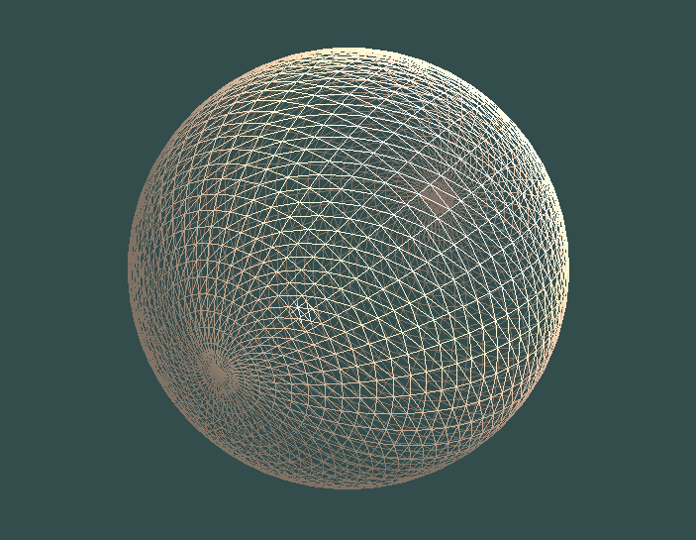
Теоретические основы
Математические методы:
Линейная интерполяция: P(t)=(1−t)⋅P0​+t⋅P1​
Кубическая интерполяция: P(t)=a⋅t^3+b⋅t^2+c⋅t+d
Особенности морфинга куба и сферы:
Куб изначально имеет только 8 точек (вершин).
Сфера, имеет гладкую поверхность, которая аппроксимируется большим количеством треугольников.
Количество вершин должно совпадать для корректного морфинга.

Slide 5
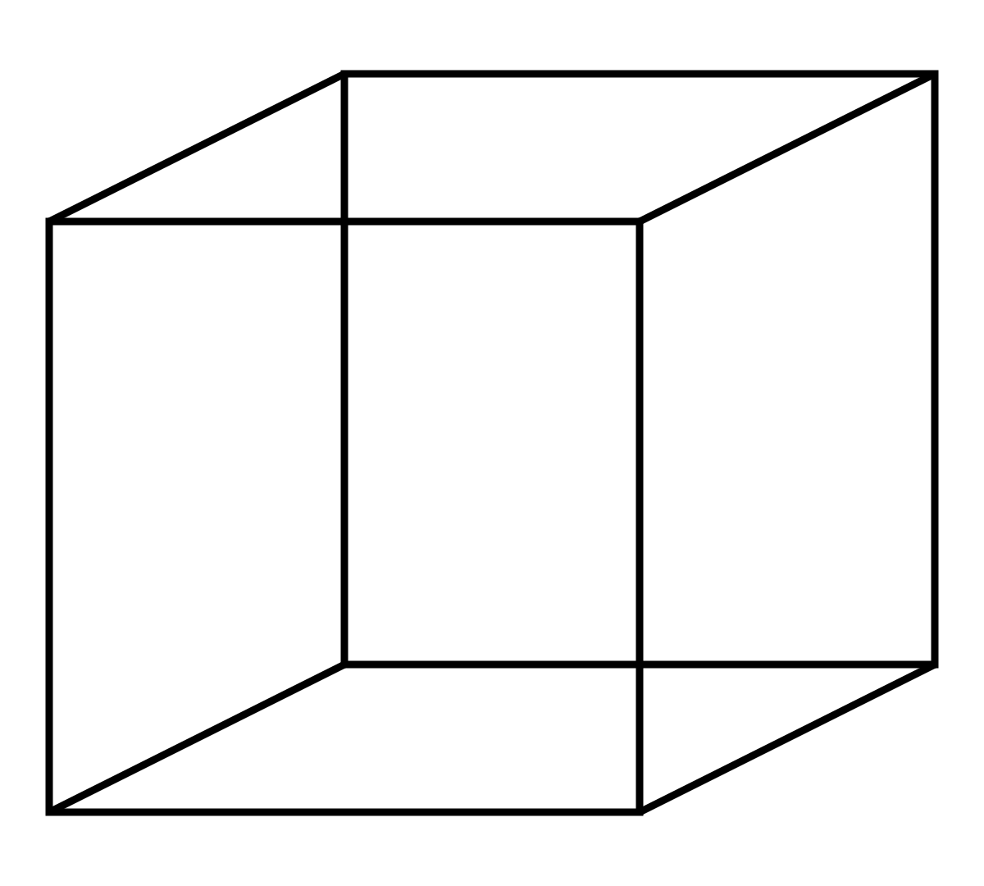
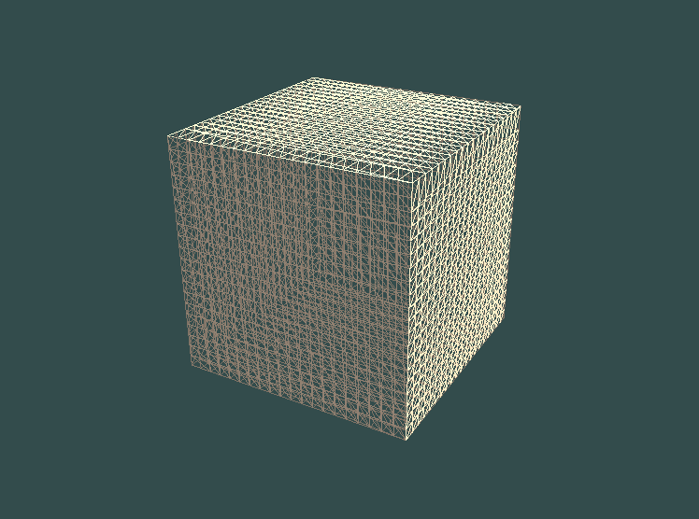
Алгоритм морфинга
Этапы реализации:
Генерация вершин сферы с использованием параметров lat_segments (широты) и lon_segments (долготы).
Адаптация вершин куба:
Разбиение граней куба на равномерную сетку.
Удаление или добавление точек для соответствия количеству вершин сферы.

Slide 6

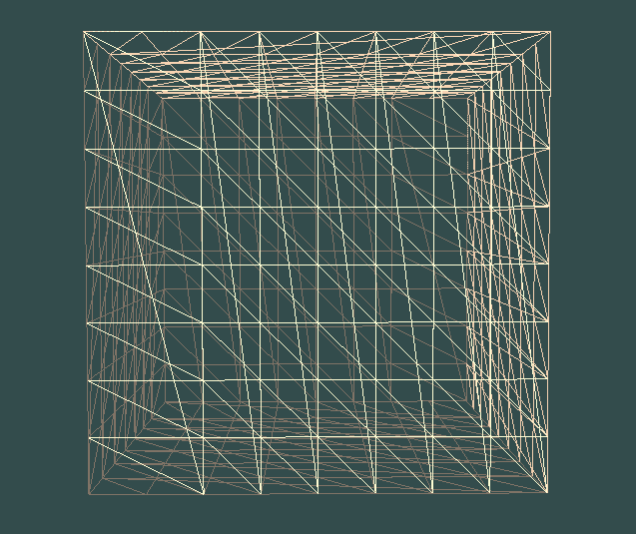
Алгоритм морфинга
Этапы реализации (продолжение):
Вычисление нормалей и текстурных координат.
Передача данных в вершинный шейдер.
Интерполяция позиций вершин между начальной и конечной формами.

Slide 7
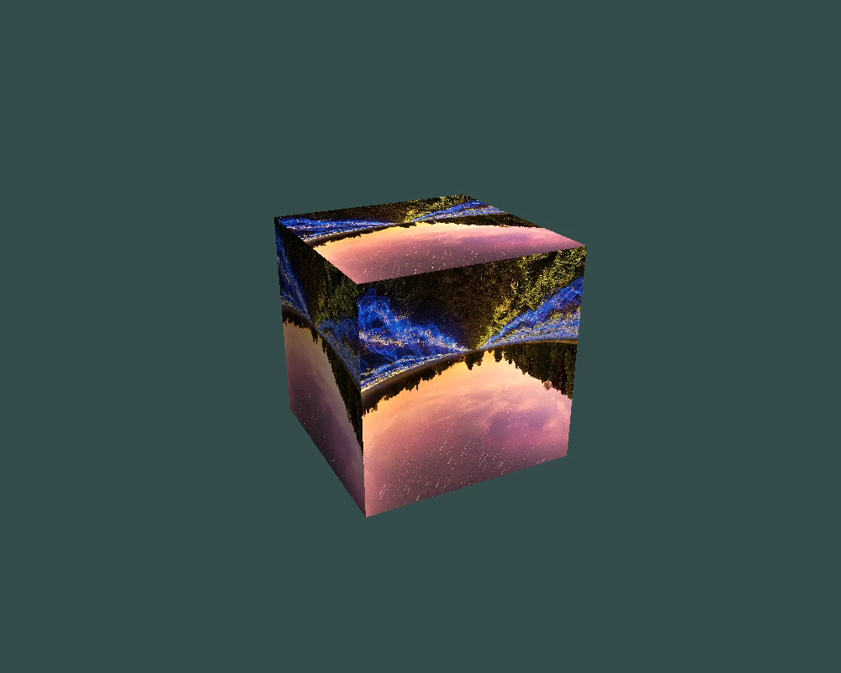
Интерактивность
Возможности управления :
Нажатие клавиши M для включения/выключения морфинга.
Нажатие клавиши F для переключение между отображением каркаса и
заполненной модели.
Нажатие клавиши T для включения/выключения текстуры.
Нажатие ↑ / ↓ для увеличения/уменьшения объекта.
Управление скоростью морфинга клавишами + и −.
Нажатие клавиши Space для сброса настроек.
Нажатие клавиши Escape для закрытия окна.
Прокрутка колеса мыши для изменения масштаба объекта.
Перемещение мыши для вращения объекта.

Slide 8
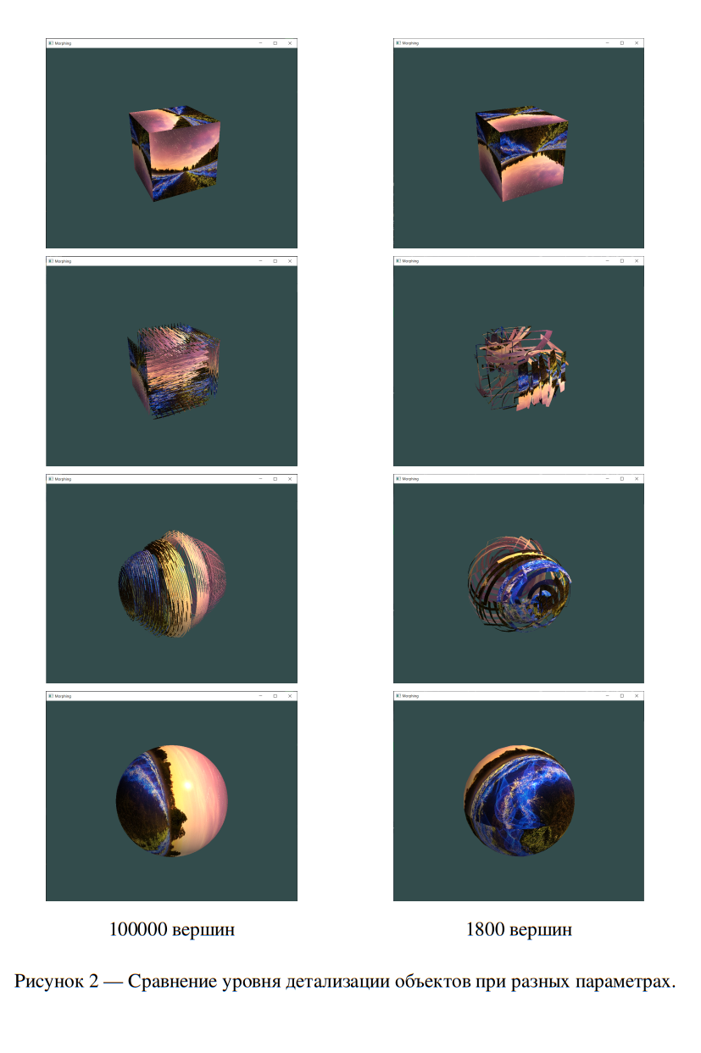
Экспериментальные результаты
Визуальная оценка качества:
Оптимальное количество полос широты: 200.
Оптимальное количество сегментов долготы: 249.

Slide 9
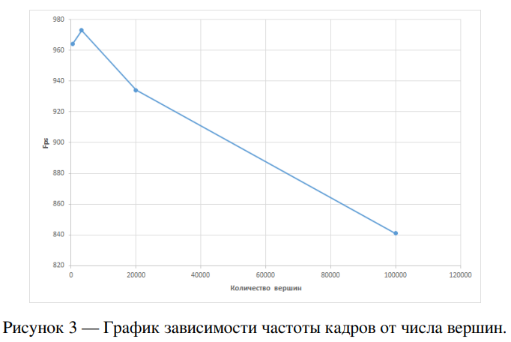
Экспериментальные результаты
Производительность:
Частота кадров (FPS) остаётся стабильной даже при значительном увеличении числа вершин.
Программа демонстрирует плавные и реалистичные переходы.

Slide 10
Возможные улучшения
Использование более сложных математических моделей (например, бикубическая интерполяция).
Поддержка большего количества фигур.
Оптимизация кода.
Использование различных текстур.

Slide 11
Заключение
Главные результаты:
Успешная реализация морфинга между кубом и сферой.
Плавные и реалистичные переходы благодаря оптимизации алгоритмов.
Возможность интерактивного управления параметрами морфинга.
Перспективы:
Применение технологии морфинга в создании более сложных визуальных эффектов.
Интеграция в другие проекты.

Slide 12
Q&A

